Slide 1
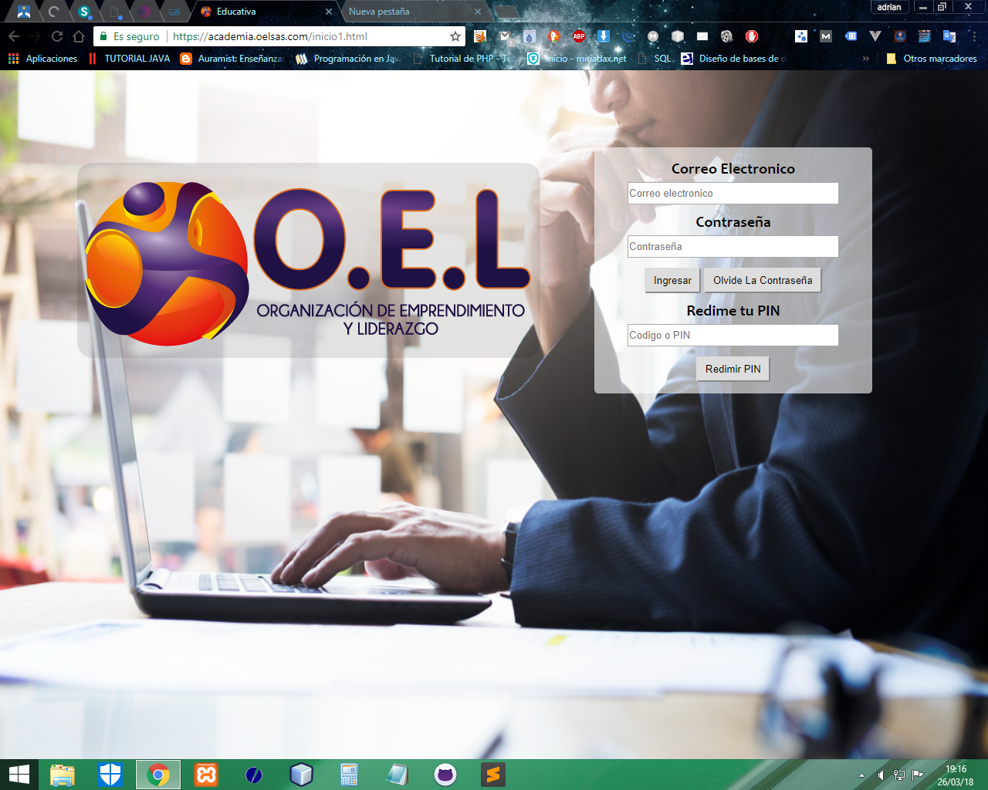
ACCEDE A LA PLATAFORMA O REDIME TUS PINES
Ingresa o redime tu código y disfruta de los mejores cursos que te impulsaran y haran de ti, tu mejor versión.

Slide 2
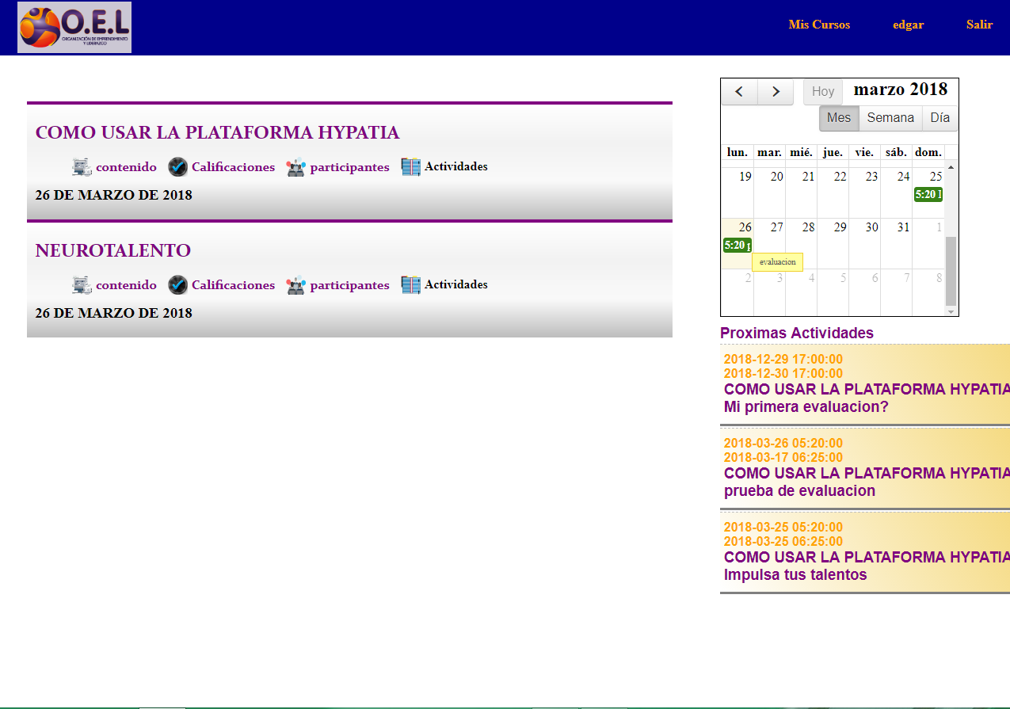
Accede a nuestros cursos
Acceso fácil y rapido a los cursos, y actividades próximas, permitiendo al estudiante tener a la mano la información de cada uno de sus cursos.

Slide 3
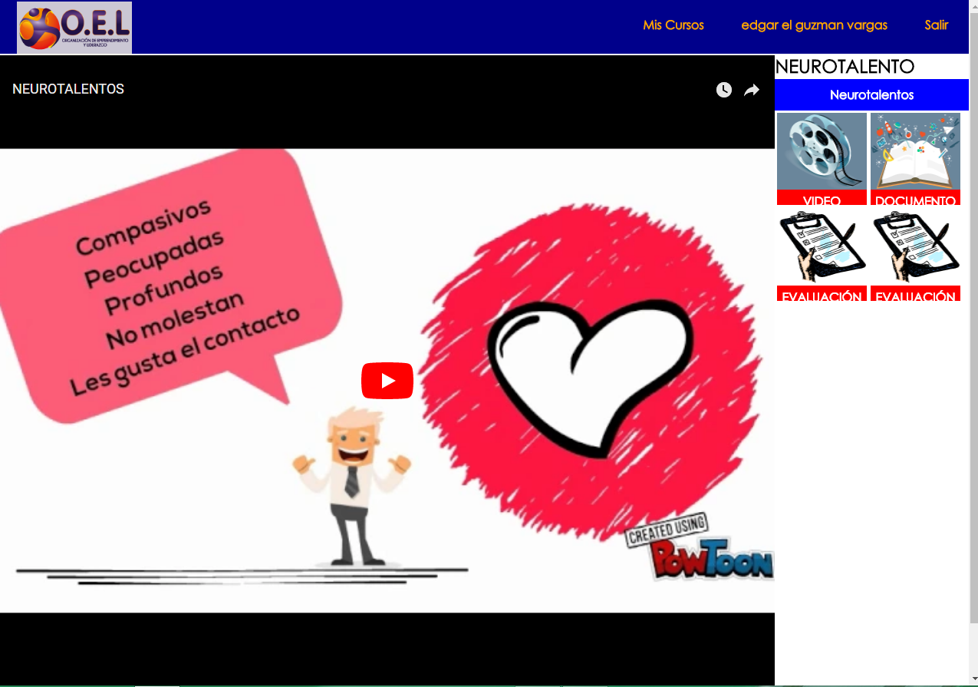
Descubre el contenido de nuestros curso
CONTENIDO DIVERSO
Descubra videos, lecturas y talleres que potencializaran el aprendizaje a través de diversos recursos multimedia.

Slide 4
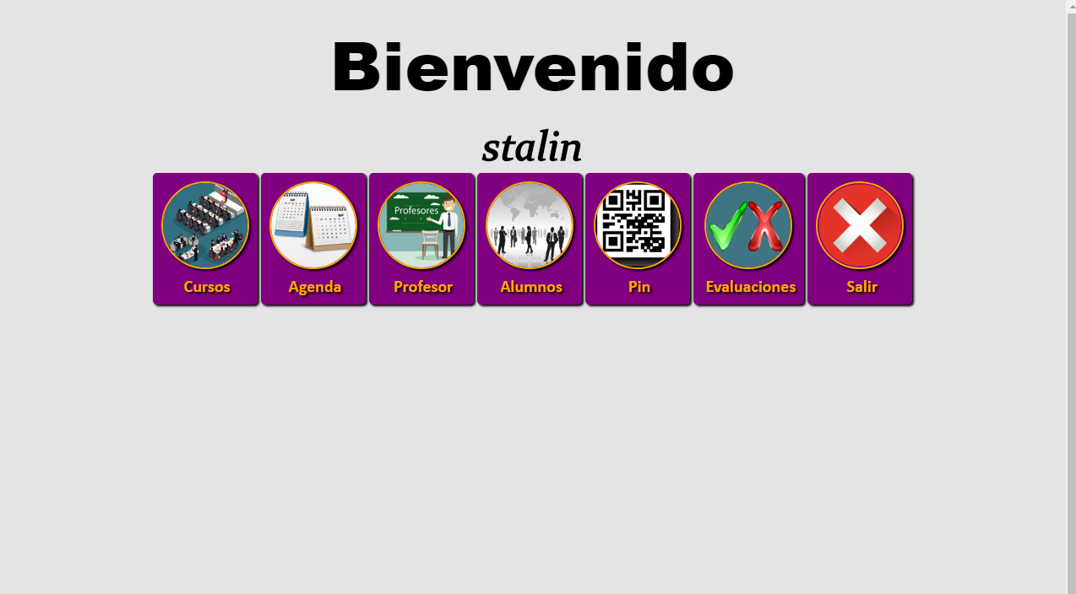
Administracion de la plataforma
Administración fácil y rapida de los servicios ofrecidos por la plataforma
Cursos.
Agenda o Eventos
Profesores.
Alumnos
Pines o tokens
Evaluaciones

Slide 5
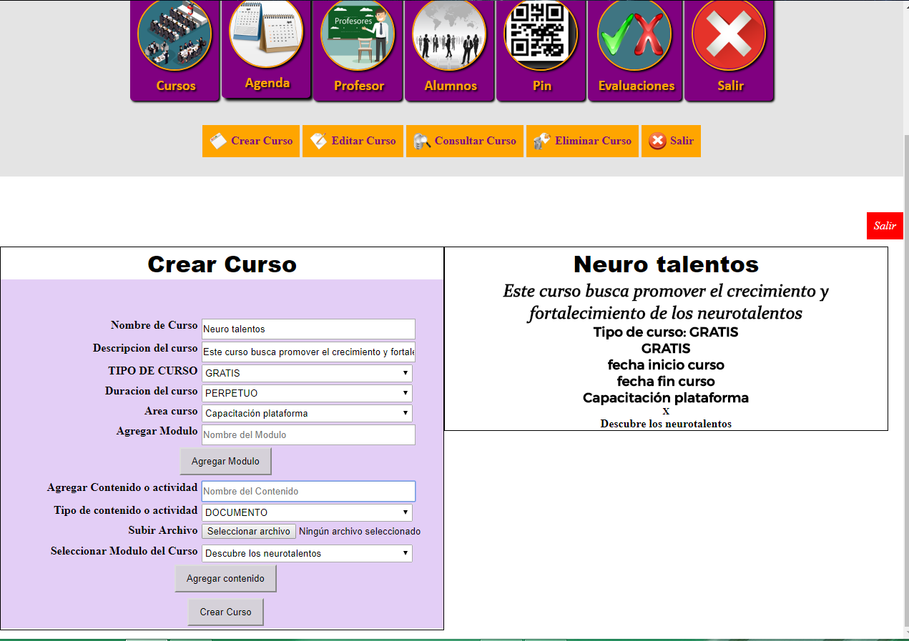
Crea tus cursos
Crea de manera fácil y rapida los diferentes cursos, a los cuales los usuarios podrán acceder

Slide 6
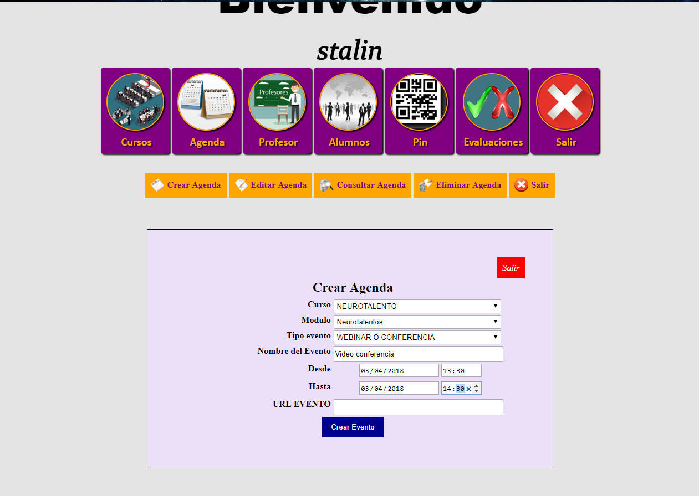
Prepara tus eventos
Crea y programa los eventos en tu plataforma, examenes y conferencias que los est udiantes a las cuales podrán acceder.

